Slide 1

LICEO COMPUTA MARKET
NOMBRE: Yocel Raquel Jiménez Guzmán
GRADO: 5to Bachillerato En Ciencias Y Letras Con Orientación En Computación
MATERIA: Practica Supervisada
MAESTRO: Erick Gonzales
JORNADA: Vespertina
FECHA: 13/04/2018

Slide 2
El presente trabajo consiste en una realización sobre las partes de la computadora. Mas abajo les dejo el contenido de todo basado en la computadoras y sus partes y para que funcionan cada una de ellas. Espero sea de su utilidad la información que he llevado acabo.

Slide 3
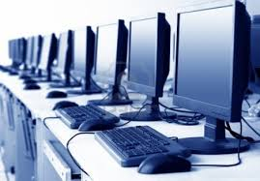
Computadoras

Slide 4
es una máquina electrónica que recibe y procesa datos para convertirlos en información conveniente y útil que posteriormente se envían a las unidades de salida. Un ordenador está formado físicamente por numerosos circuitos integrados y muchos componentes de apoyo, extensión y accesorios, que en conjunto pueden ejecutar tareas diversas con suma rapidez y bajo el control de un programa (software).
Dos partes esenciales la constituyen, el hardware (hard = duro) que es su estructura física (circuitos electrónicos, cables, gabinete, teclado, etc.), y el software que es su parte intangible (programas, datos, información, señales digitales para uso interno, etc.).

Slide 5
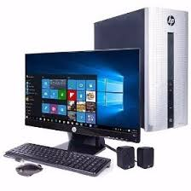
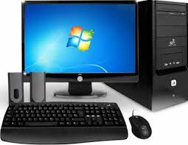
Desde el punto de vista funcional es una máquina que posee, al menos, una unidad central de procesamiento, una memoria principal y algún periférico o dispositivo de entrada y otro de salida. Los dispositivos de entrada permiten el ingreso de datos, la CPU se encarga de su procesamiento (operaciones aritmético-lógicas) y los dispositivos de salida los comunican a otros medios. Es así, que la computadora recibe datos, los procesa y emite la información resultante, la que luego puede ser interpretada, almacenada, transmitida a otra máquina o dispositivo o sencillamente impresa; todo ello a criterio de un operador o usuario y bajo el control de un programa.

Slide 6
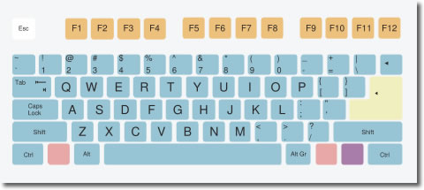
Partes de la computadora
El teclado
Es el dispositivo que le brinda la posibilidad al usuario introducir datos para que después puedan ser interpretados y procesados por la CPU. El aspecto de un teclado de ordenador es bastante similar al de una máquina de escribir y actualmente su clasificación está conformada de la siguiente manera: teclado XT, teclado AT, teclado expandido, teclado Windows, teclado ergonómico y teclado inalámbrico.

Slide 7
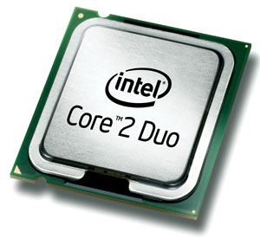
Unidad Central Del Proceso
Comúnmente conocido como microprocesador, es el encargado de procesar los datos contenidos en los programas e interpretar las instrucciones del usuario. La evolución de la tecnología en este rubro ha sido tan grande que actualmente existen microprocesadores con doble núcleo que, básicamente son dos procesadores en uno mismo, lo que les permite aumentar considerablemente la capacidad de procesamiento de datos de una forma más rápida.

Slide 8
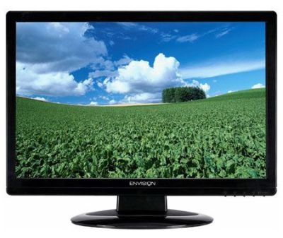
Monitor
Es el dispositivo que, por medio de una interfaz, permite al usuario poder visualizar los datos previamente procesados por el CPU. La unidad mínima que se puede representar en un monitor es denominada Píxel, que se puede definir como cada uno de los puntos que conforman una imagen digital. Actualmente lo último en tecnología son los monitores de cristal líquido (LCD, por sus siglas en ingles).

Slide 9
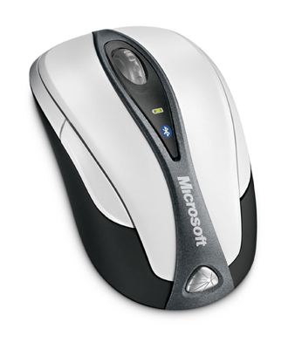
Mouse
En informática, un mouse ó ratón es el dispositivo que, al igual que el teclado, permite enviarle instrucciones a una computadora mientras este interactúa con una interfaz gráfica. Hoy en día es un dispositivo imprescindible en un ordenar, pero, se prevé que en un futuro no muy lejano este dispositivo desaparezca, dejándole esta tarea a los ojos humanos.

Slide 10
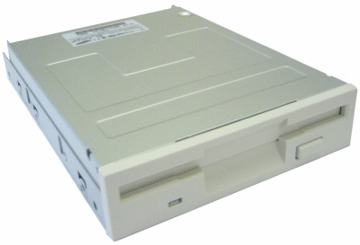
Disquetera
Es la unidad en donde se lleva a cabo la lectura de los discos flexibles o disquetes, un medio de almacenamiento de datos. En la actualidad, la mayoría de las computadoras de reciente modelo ya ni siquiera toman en cuenta a este dispositivo. ¿Por qué? La poca confiabilidad en estos dispositivos fue una de las primordiales razones. Y la verdad es que los disquetes están desde hace tiempo, quieran o no, obsoletos.

Slide 11
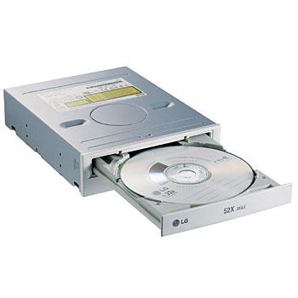
CD-ROM
Disco Compacto de Memoria de Sólo Lectura (CD-ROM, por sus siglas en ingles) es un sistema de almacenamiento masivo que permite el almacenamiento de 680 Mb. Al referirse a “sólo lectura”, quiere decir que solo se puede grabar en este medio una sola vez. Los fabricantes de ordenadores, de la misma manera que le paso a las disqueteras, están tomando la decisión de omitir en sus equipos la integración de los lectores de CD para dejarle el camino libre al DVD del cual probablemente hablemos de el más adelante.

Slide 12
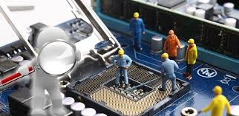
Mantenimiento Preventivo

Slide 13
Mantenimiento Preventivo
En las operaciones de mantenimiento, el mantenimiento preventivo es el destinado a la conservación de equipos o instalaciones mediante la realización de revisión y reparación que garanticen su buen funcionamiento y fiabilidad. El mantenimiento preventivo se realiza en equipos en condiciones de funcionamiento, por oposición al mantenimiento correctivo que repara o pone en condiciones de funcionamiento aquellos que dejaron de funcionar o están dañados.
El primer objetivo del mantenimiento es evitar o mitigar las consecuencias de los fallos del equipo, logrando prevenir las incidencias antes de que estas ocurran. Las tareas de mantenimiento preventivo pueden incluir acciones como cambio de piezas desgastadas, cambios de aceites y lubricantes, etc. El mantenimiento preventivo debe evitar los fallos en el equipo antes de que estos ocurran.

Slide 14
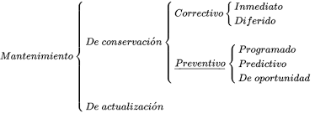
Tipos de mantenimiento preventivo

Slide 15
Conclusión de partes de la computadora

Slide 16
Conclusión
La computadora Es la base importante en un estudiante ya que a base de ello uno aprende nuevas cosas se entera de cosas nueva ya sea de si misma o de temas que atraen.
Es una herramienta muy utilizada ya que podemos ver tienes diferentes tipos de programas que son utilizados.

Slide 17
Introducción
El mantenimiento preventivo permite destacar fallos repetitivos, disminuir los puntos por fallas aumenta la vida útil del equipo, disminuye costos de reparaciones destaca los fallos que se dan en el equipo.

